Slide 1
一
CQ操作流程介绍
二
CQ常见使用问题及解决方法
三
异常问题讨论
四
处理PR流程的注意点

Slide 2
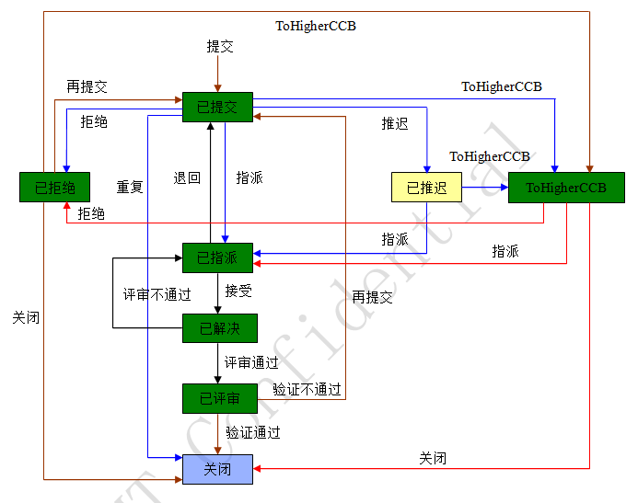
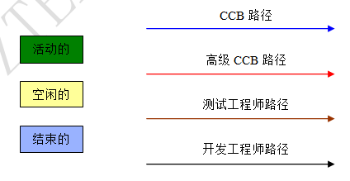
CQ操作流程介绍

Slide 3
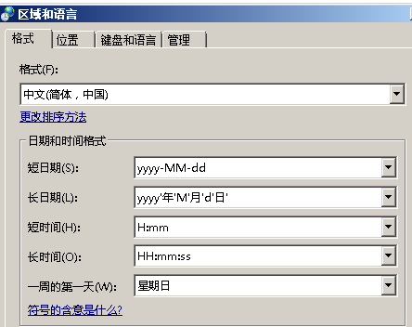
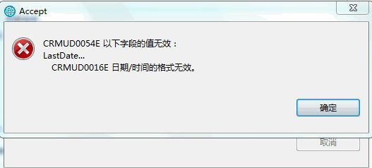
操作说明
CQ常见使用问题及解决方法
现象：评审或是提交时提未时间相关字段无效：
方法：调整本地电脑的时间日期格式

Slide 4
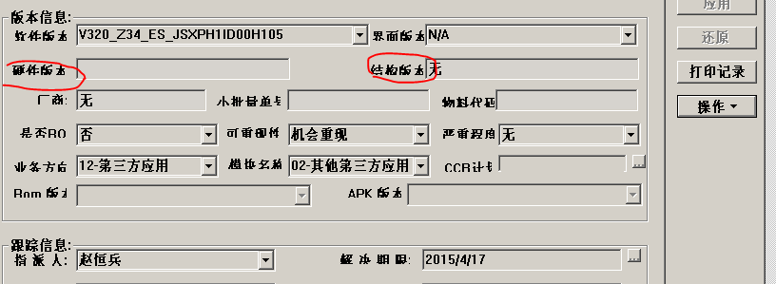
操作说明
CQ常见使用问题及解决方法
现象：modify或是assign时部分必填项字段不知道怎么填写，比如硬件版本、结构版本等
方法：可能选择或填写N/A可以提交成功，待确认

Slide 5
操作说明
处理PR需要注意的几点
1.确定是故障的，不能reject，只能解决并验证关闭，或HCCB评审关闭。
PR处理的方法：
1）继续挂在名下，根据故障优先级安排处理。
2）暂时不解的问题可以postponed （对CCB必解决问题不可以）。
3）项目后期评审遗留问题，统一HIGHCCB处理。

Slide 6
操作说明
处理PR需要注意的几点
2.需求类问题处理
1）需要改软件的，责任人是工程师。
2）需要改需求的，责任人为产品经理。
修改后提交给测试验证，而不是reject。
3.开发内部变更指派人的PR:
在开发内部走重新指派流程，不是reject给测试或指派给测试。
4.变更指派人或责任人的PR:
1）变更指派人的情况：assigned 给责任人；
2）变更责任人的情况：modify给责任人；
如果不知道责任人是谁，找科长或软件经理确认后再操作。

Slide 7
处理PR需要注意的几点
死机，重启，冻屏
功能性故障
其他故障
5.故障优先级
1）发货样本数量级大，不能忽视小概率死机、重启问题。
2） 功能性故障，优先分析解决，而不是需要对比其他机型后才决定要不要解决；
高
优先级
低

Slide 8
操作说明
处理PR需要注意的几点
6.测试直接提到开发人员的PR
开发人员无权限操作modify或者assign操作，联系系统管理员(李海彬)开通assign权限。
7.已解决的PR，accept要及时，并保证评审的质量。
未提交变更不再重复验证，无法确定是否已解决，无法确定是否引入新问题，无法评估变更影响范围，无法针对性制定测试方案，也无法评估项目所处的真实状态。
针对无变更情况，测试直接退回。
8.待跟踪的PR，分析并解决了，提交变更验证，未解决不能提交变更，继续跟踪；

Slide 9
操作说明
常见问题解答
以下是近期收集到常见使用问题：
1.需求类PR CCB如何提交？是提交给产品经理还是指派给研发责任人？
解答: 需求类建议先通过软件经理和产品线的需求经理沟通确认。
2.研发责任人return PR后，PR会走到谁名下？
解答: 研发责任人return PR后，PR会走到PR的指派人（项目没有实施PR直接到模块负责人之前，指派人都是软件经理，实施后会是项目模块负责人）
所以建议大家如果分析不是故障，请和测试沟通好
2.1）如果测试同意拒绝，就return，写清楚拒绝。
2.2）如果测试同意走正常关闭流程，请置为reslove，然后置为accept，发表意见里面写清楚测试同意关闭。
2.3）如果测试不同意关闭，研发也不解决的，就在发表意见里面写清楚：请求HCCB
这样指派人可以根据内容进行相应的处理。
3.待跟踪类问题，是由研发督促测试跟踪PR吗？还是测试在验证每个版本的时候，自己会注意之前待跟踪的问题？
解答:测试会自己跟踪
4.有些PR无法区分是哪个分支的。如中移N918St有量产，研发两个分支，PR来了之后怎么区分是哪个分支的问题？
解答：之前如果都是开发经理指派，是要求写清楚分支的。
现在实施PR直接到模块负责人之后，这块就有些麻烦了，后续版本发布会在邮件里面写清楚或者制作一个对应表格让大家可以查到。

Slide 10
操作说明
常见问题解答
5.提交PR的时候，怎么让待验证的PR体现到即将测试的版本上去？经常出现的可选项是之前已经测试过的版本。
解答：有两个方面：
5.1 已经联系李海彬在PR系统里面多增加几个后续的版本，让大家可以选到。
没增加之前，置为accepted的时候版本号是可以直接填写版本的。
5.2 后续版本发布后，软件经理会发邮件给大家，告诉大家下个版本的计划和版本号
6. assign出去的故障，经分析为非故障，return后又到我名下了，这种情况应该如何处理。（我只有assign权限，没有modify权限）
解答：建议联系管理员李海彬看看是否是权限问题
7.如果PR要HCCB，正确的操作流程是什么？assign还是modify给软件经理？如何通知到软件经理？
解答：只要责任人改成软件经理，他都有权限处理
8.CCB PR的CCB解决期限如何跟踪和更改等？
解答：模块负责人、软件经理应该是自己有权限修改CCB期限，跟踪由自行跟踪
9.有几个故障直接提交到我这，Assign时提示没有权限，这个是否需要联系谁来开通权限。
解答：可以考虑联系CQ管理员（李海彬）开通权限

Slide 11
操作说明
常见问题解答
10.部门的故障处理延误统计是按照什么统计的，是否只统计CCB故障，如果有些PR转给你时已经过期，这类PR处理后是否会被统计到。
解答：每个月24号会统计所有延期的CCB故障，包括本月之前的故障；
如果转给你时已经过期，也会被统计到，但这个我理解是可以申诉的。
11.对于分析不是故障的PR正常的处理流程是什么？
解答：非故障的return给指派人，在发表意见里讲清楚与测试人员的沟通情况、测试方式等

Slide 12
操作说明
参考文档
参考文档：
ClearQuest（变更处理系统）使用指导书.doc
在CQ安装包里面由此文档，路径…/ClearQuest7.1.2 for Win7\安装说明及使用指导书

